Slide 1


SAP Materials Management
Consignment MM Process

Slide 2
Speciális üzleti folyamat – Supplier Consignment (“bizomány”)
  A szállító leszállít egy terméket, amit a vállalatnak nem kell azonnal kifizetnie, de már bekerül a készletébe (consignment inventory)
  Addig a szállító a termék tulajdonosa, amíg a vállalat ki nem szedi az összes mennyiséget a készletből
  Ezután ki kell fizetni. Ez előre megegyezett periódusban történik.
  A szállítóval előre meg kell állapodni az árban, ami a rendszerben bekerül egy ún. consignment információs record-ba
  A folyamat lépései:
    Beszerzési megrendelés (consignment order) létrehozása a szállító részére.
    Amikor az áru megérkezi árubeérkeztetés történik az előző lépésben említett megrendelés ellenében. A mennyiség egy consignment készletbe kerül be.
    Árukiadás a consignment készletről az előre egyeztetett periódusban.

Slide 3
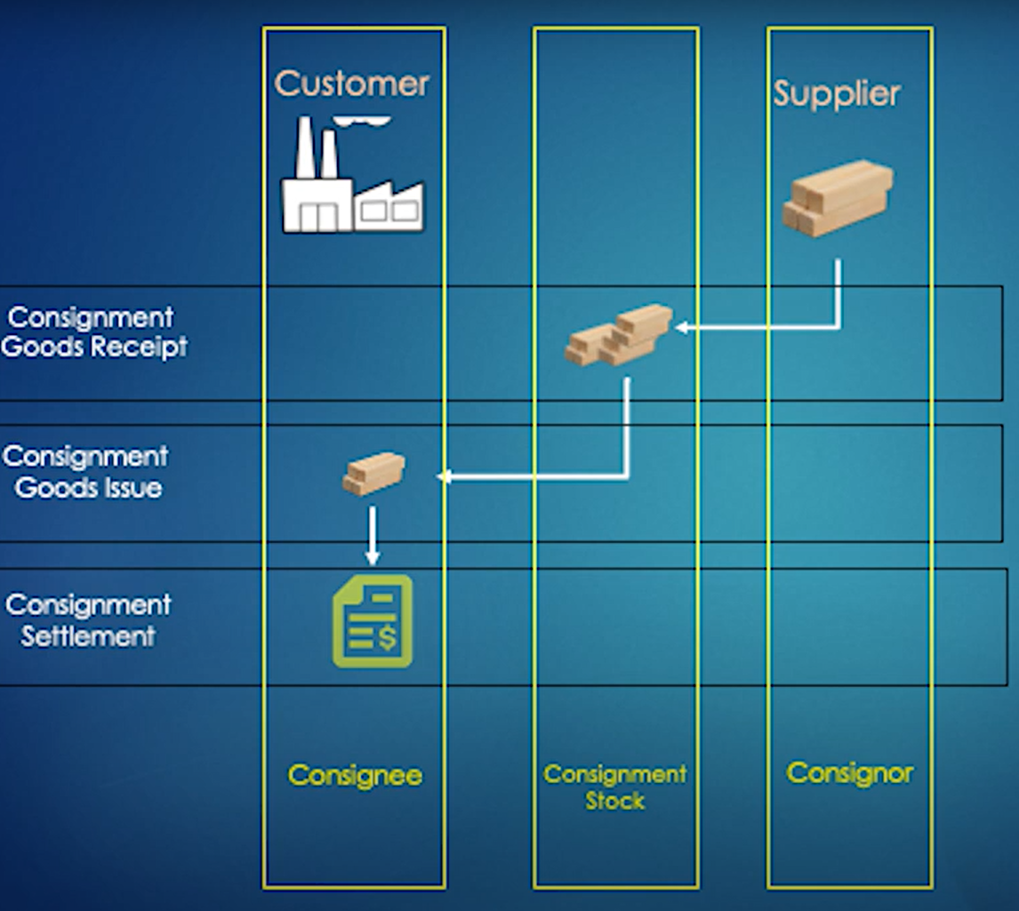
Bútort gyárt a cégünk
Szállítóval megbeszéljük, hogy a fát leszállítsa nekünk úgy, hogy nem számlázza ki
Amint felhasználjuk a fát bekönyveljük a rendszerünkbe (GR, GI)
A szállító később (megegyezés szerint) küldi a számlát, amit könyvelünk
Win-win szituáció

Slide 4
Supplier Consignment - Főbb lépések SAP-ban
  Inforecord (consignment)
    szállító, anyag, gyár, beszerzési szervezet – ár (kondíciók)
  Consignment készlet igénylése
    PO
      Fej: Szállító, beszerzési szervezet
      Tétel: Tételkategória, anyag, raktárhely,
      nincs pénzügyi könyvelés
  A készlet megérkezik
    MIGO: Árubeérkeztetés (GR) – PO ellenében
    Consignment készlet növekszik (mozgásnem 101 K)
    Nincs pénzügyi könyvelés (FI dokumentum), mert a készlet még mindig a szállító tulajdona
    Non-valuated GR – nem növeli a készlet értékét, csak a mennyiséget

Slide 5
Supplier Consignment - Főbb lépések SAP-ban (folyt)
  A consignment készlet felhasználása
    Scenario 1:
      Közvetlen felhasználás a consignment készletből
      MIGO: Árukiadás (GI), other, mozgásnem: 201 (költséghely)
      Szállító megadása kötelező
    Scenario 2:
      1. lépés: Consignment készletről átvétel saját készletre
        MIGO: Transfer posting, other, honnan-hova, speciális készlet: consignment, mozgásnem: 411, szállítót meg kell adni
      2. lépés: felhasználás saját készletről
        MIGO: árukiadás, other, mozgásnem: 201, költséghely

Slide 6
Supplier Consignment - Főbb lépések SAP-ban (folyt)
  Számla könyvelése
    Tranzakció: MRKO
      A felhasznált mennyiség (összeg) megjelenítése
      Automatikus könyvelés (settle)

Slide 7
Supplier Consignment - Riportok
  Tranzakciók:
  MMBE – nincs szállító
  MB54 - szállítónként

